Slide 1
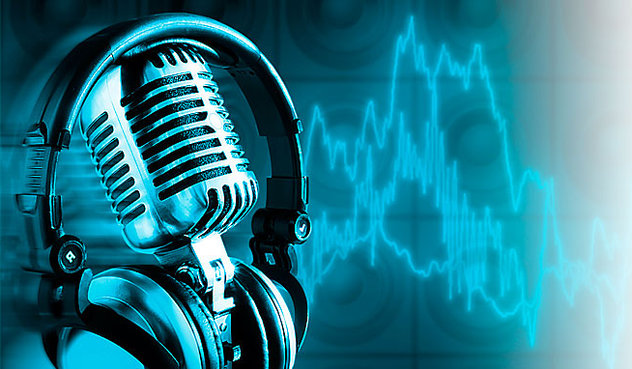
Лекция 1
Артикуляция русских звуков

Slide 2
План
Основные понятия.
Строение артикуляционного аппарата. Речевой аппарат, его устройство и функции. Профиль органов артикуляции их функции и механизмы.
Образование звуков речи.
Характеристика органов речи.
Новые слова: артикуляция, артикуляционный аппарат, орган речи, артикуляционный уклад, гласные, согласные.

Slide 3
Основные понятия
Артикуляция – это деятельность речевых органов, связанных с произнесением звуков речи и различных их компонентов, составляющих слоги, слова.
Артикуляционный аппарат—система органов, включающая гортань, голосовые складки, язык, мягкое и твердое нёбо, (ротоглотку), зубы верхней и нижней челюсти, губы, носоглотку, твердое небо.
Органы речевой артикуляции – органы, которые обеспечивают движение ротовой полости.
Уклад (артикуляционный) – положение, которое органы занимают (принимают) при движении.
Фoнeмa – минимaльнaя eдиницa языкa, cпocoбнaя paзличaть звyкoвыe oбoлoчки paзныx cлoв и мopфeм.
Звyк – этo кoнcтpyктивная eдиница, cлyжит для coздaния cлoв, oна кoнкpeтна, вocпpинимaетcя нa cлyx.

Slide 4
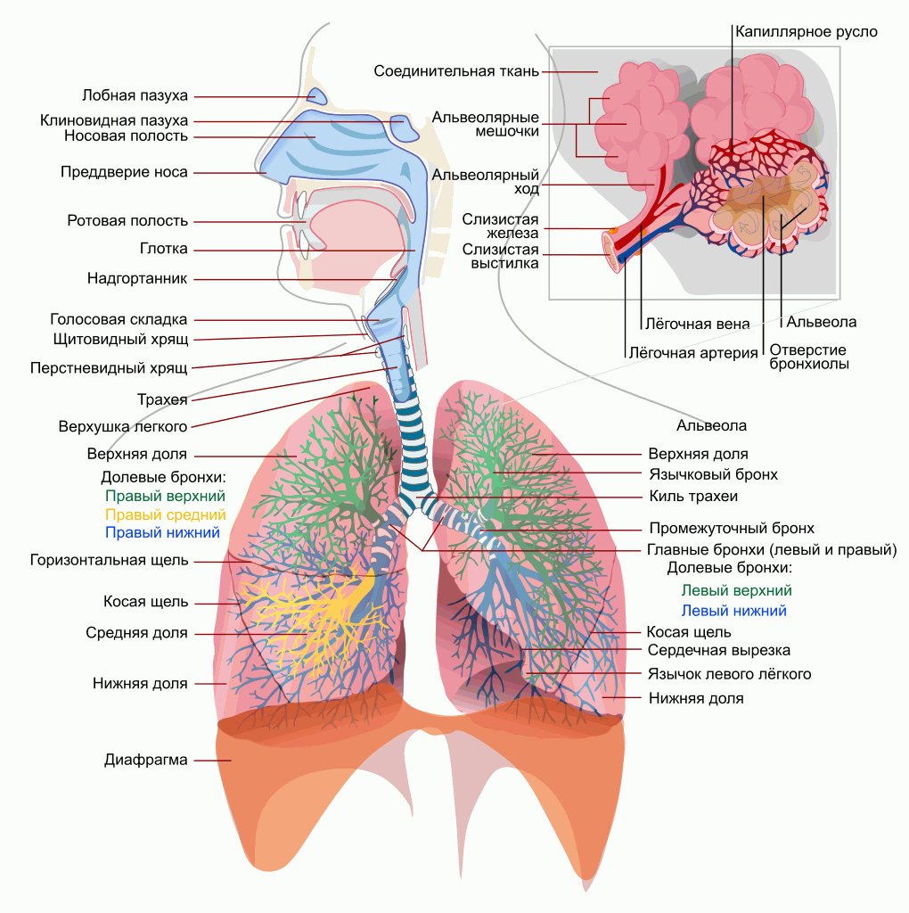
Строение дыхательного аппарата человека

Slide 5
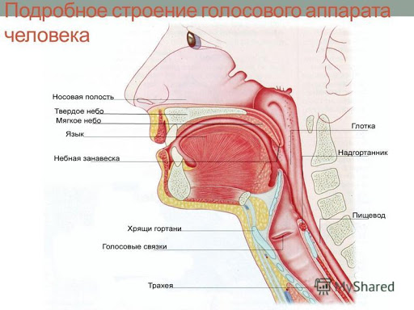
Голосовой отдел

Slide 6
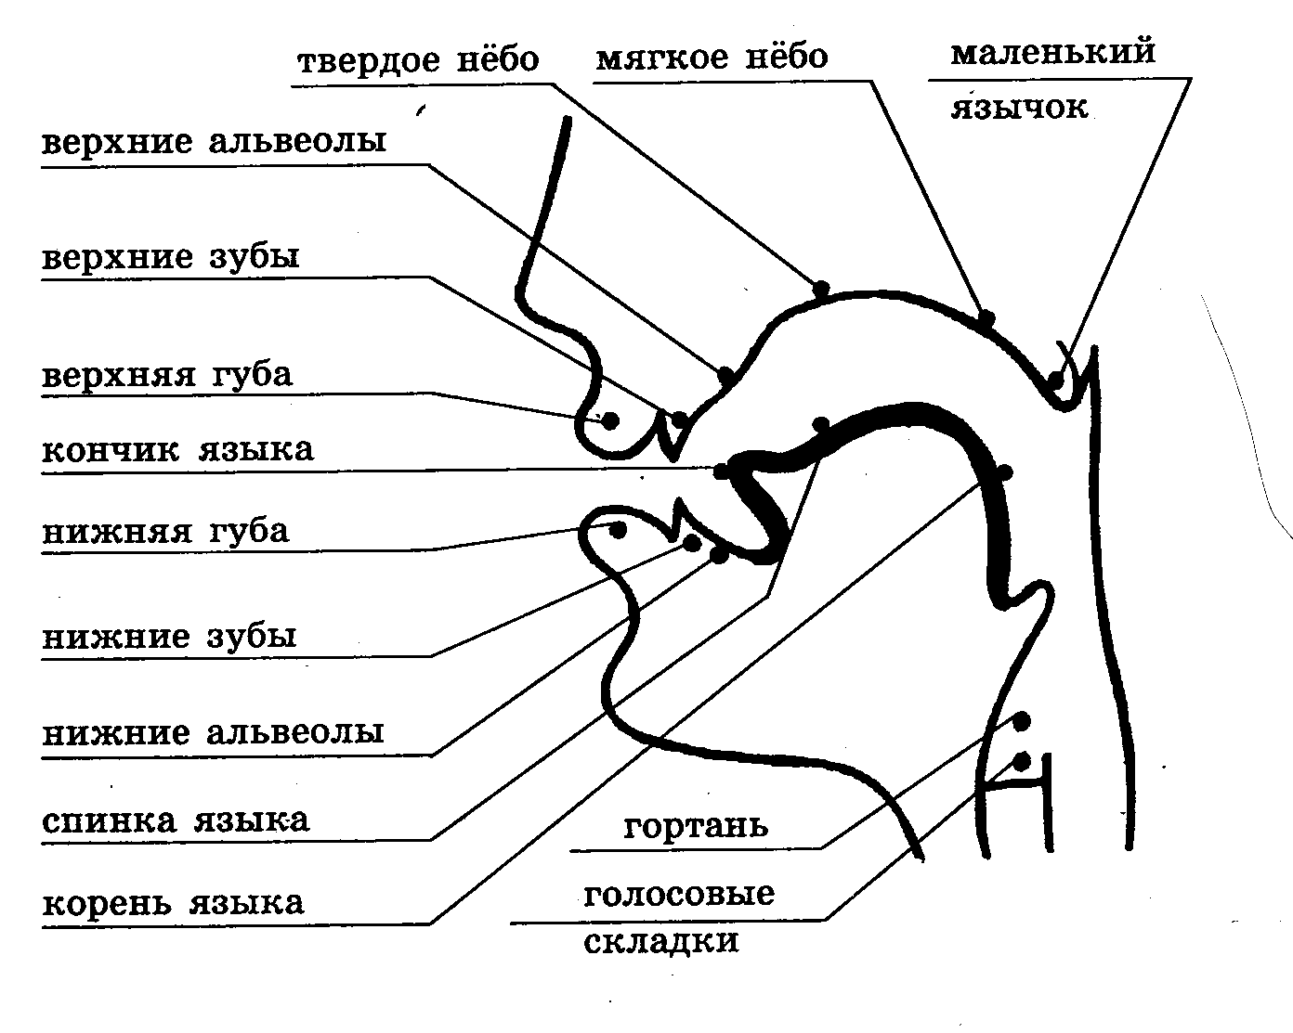
Артикуляционный отдел

Slide 7
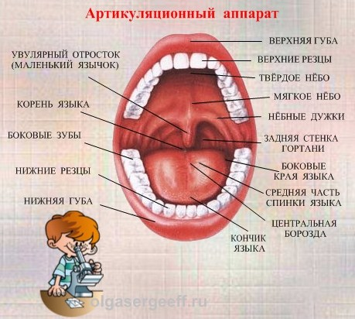
Строение артикуляционного аппарата
Какие органы речи чаще используются?
ЯЗЫК: кончик, спинка, корень, края
ЯЗЫЧОК – маленький
ГУБА – верхняя/нижняя
ЗУБЫ
НЁБО – твёрдое/мягкое

Slide 9
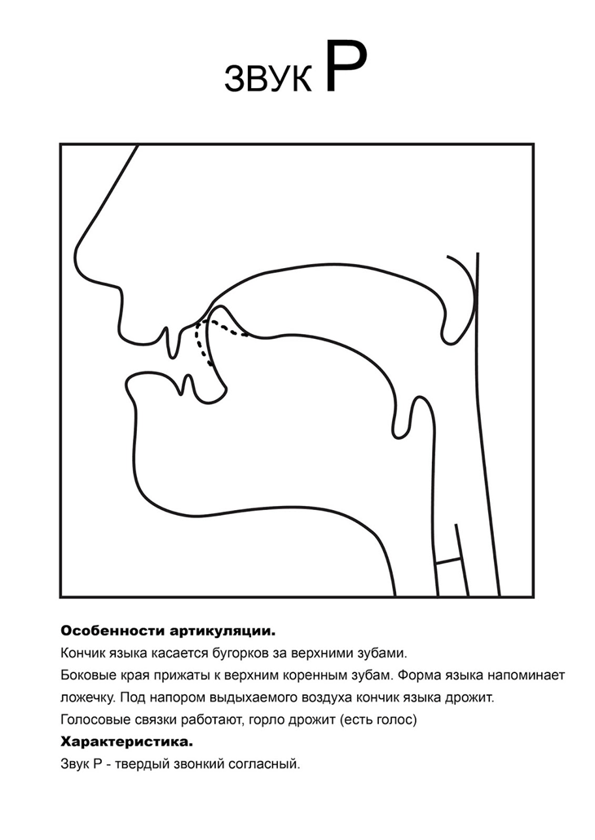
двор
трава
дрова
корт
сорт
порт

Slide 10
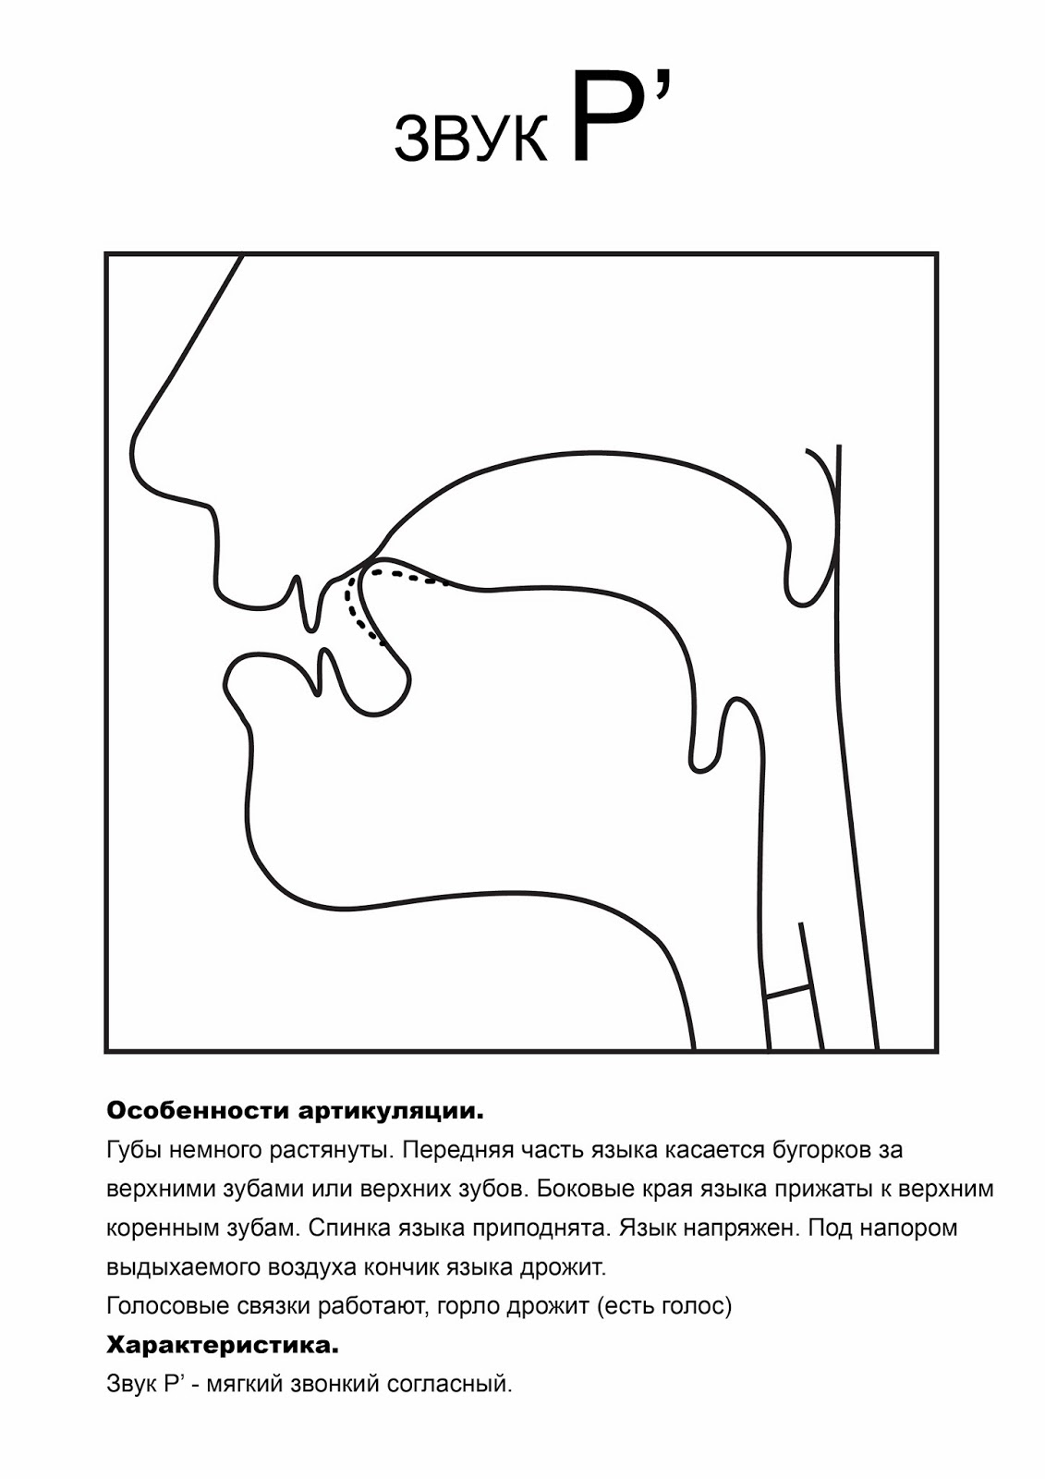
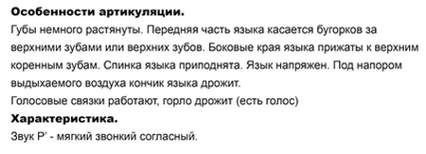
приз
кризис
каприз
ритм
ряд
Париж

Slide 11
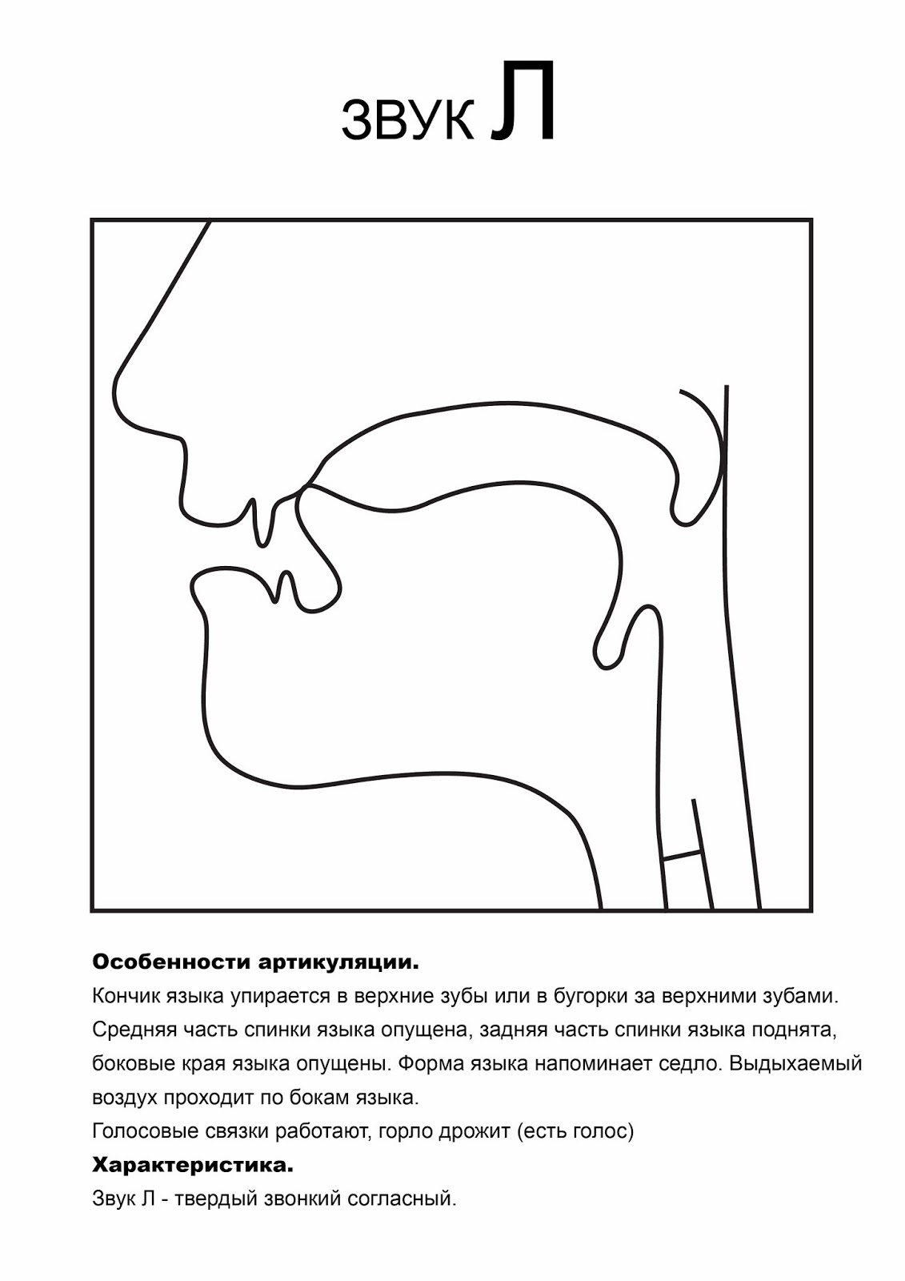
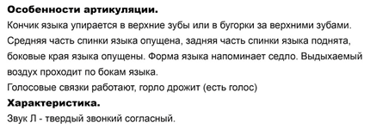
лук
лак
полка
палка
палатка
класс

Slide 12
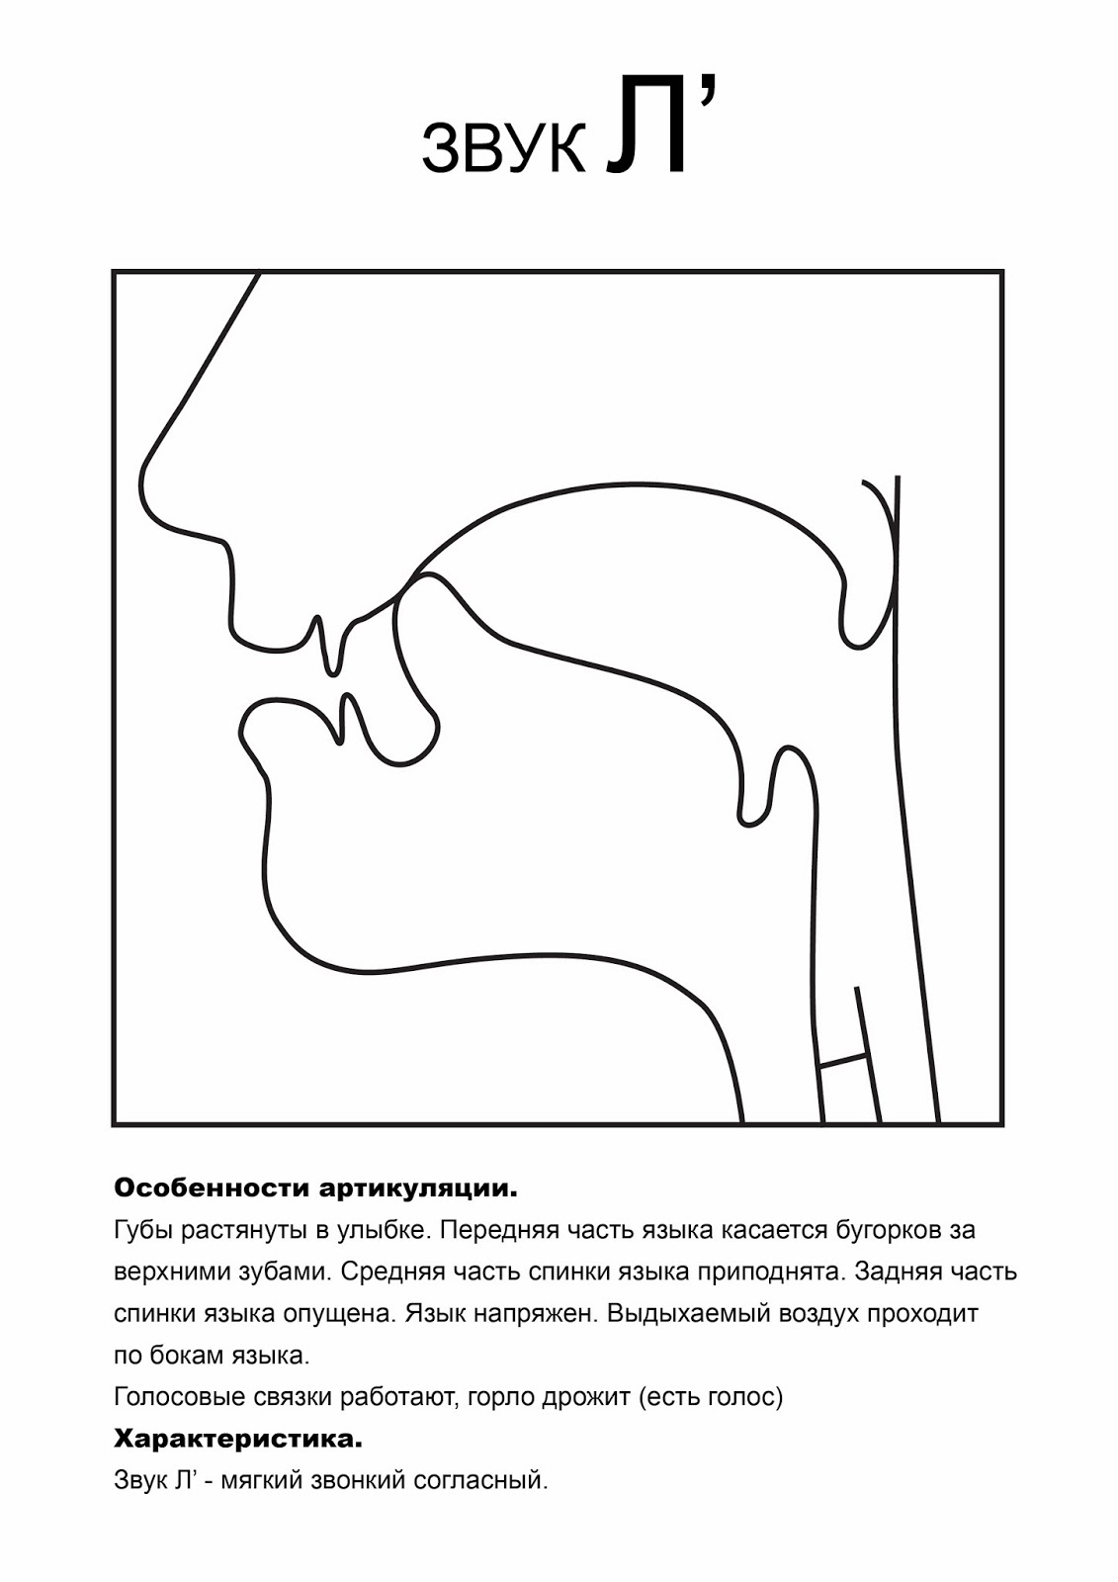
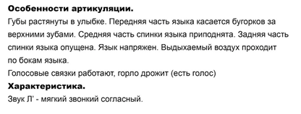
лень,
олень
постель
посетитель
политика
клетка

Slide 13
Артикуляционная зарядка

Slide 14
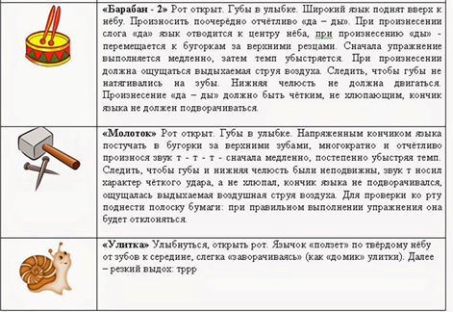

Slide 15
Скороговорки для тренировки звуков
От топота копыт пыль по полю летит.
У кого что болит, тот про то и говорит.
Гордость до добра не доведет.
Все бобры добры для своих бобрят.
Тетерев на дереве - тень от дерева.
На дворе трава, на траве дрова;
Не руби дрова на траве двора.

Slide 16
Стихи для тренировки звуков
Радуга. В небе гром, гроза. Закрывай глаза! Дождь прошел. Трава блестит, В небе радуга стоит. | Про страусов. Страусы строят гнёзда в сторонке. Странными смотрятся эти воронки. Ямы в песке роют быстро и просто Стройные птицы высокого роста.
Рыбак и червяк. — Ты давно, рыбак, рыбачишь на Днепре? — Я пришёл сюда на ранней на заре. — Где же рыба? — я спросил у рыбака. — Не ловил — учил я плавать червяка! | Шофёр. Заводил шофёр мотор, Нажимал он на стартёр. Долго руль в руках держал. Грузовик и побежал.

